Slide 1
数据库原理
主讲：谢兄
大连海事大学信息科学技术学院
电话：84724497
Email：xxyj@dlmu.edu.cn

Slide 2
第一章 绪论（4学时）
数据库技术的学科地位与作用
§1.1 数据库系统概述
§1.2 数据模型
§1.3 数据库系统结构
§1.4 数据库系统的组成

Slide 3
一、数据库技术的学科地位与作用
数据库技术产生于六十年代末，是数据管理的最新技术，是计算机科学的重要分支。
数据库技术是信息系统的核心和基础，它的出现极大地促进了计算机应用向各行各业的渗透。
数据库的建设规模、数据库信息量的大小和使用频度已成为衡量一个国家信息化程度的重要标志。

Slide 4
从MIS组成结构来看
我们在研究IE、北欧学派Kaller的MIS发展模型、法国的MERIS方法以及IBM最新的AD/Cycle方法基础上，结合对大量实践工作的总结，于1989年提出了“CIS的组成模型”(图2)^{[18]}，使我们获得了对CIS的实质性的、完整性的认识。
社会科学系统
人员
规程
方法系统
总
体
规
划
人
员
数
据
管
理
人
员
系
统
分
析
人
员
系
统
设
计
人
员
最
终
用
户
数
据
管
理
规
程
系
统
管
理
规
程
业务过程
功能模型
IR & IRM
全系统
计算机软件系统
人机系统
系统软件
应用软件
技术科学系统
元数据
计算机设备
业务数据
网络通信设备
计算机硬件系统
图2. CIS 组成模型^{[18]}

Slide 5
信息工程 & 数据中心说
单据生成
汇总、分析
图表和报告生成
数据生成
数据系统软件
数据
Data
“如果—那么”
分析决策支持
数据维护
信息查询
审计
图3. 数据位于现代数据处理系统的中心

Slide 6
§1.1 数据库系统概述
§1.1.1 基本概念
§1.1.2 数据管理技术的产生和发展
§1.1.3 数据库系统的特点

Slide 7
§1.1.1 基本概念
一、数据(Data)
二、数据库（Database, DB）
三、数据库管理系统（DataBase Management
System, DBMS）
四、数据库系统（DataBase System, DBS）

Slide 8
一、数据(Data)
数据(Data)是数据库中存储的基本对象
数据的定义
  数据是描述事物的符号记录。
数据的种类
  文本、图形、图像、音频、视频、学生的档案记录、货物的运输情况等
数据的特点
  数据与其语义是不可分的

Slide 9
数据举例
数据的含义称为数据的语义，数据与其语义是不可分的。
  例如 93是一个数据
语义1：学生某门课的成绩
语义2：某人的体重
语义3：计算机系2003级学生人数
语义4：请同学给出。。。

Slide 10
数据举例
学生档案中的学生记录
  （李明，男，1972，江苏，计算机系，1990）
  语义：学生姓名、性别、出生年月、籍贯、所在系别、入学时间
  解释：李明是个大学生，1972年出生，江苏人，1990年考入计算机系
请给出另一个解释和语义
籍贯=>家庭住址？大学生记录？高中毕业记录？教师记录？

Slide 11
二、数据库（Database, DB）
数据库的定义
  数据库(Database,简称DB)是长期存储在计算机内，有组织的、可共享的大量数据集合。
数据库的基本特征
  数据按一定的数据模型组织、描述和存储，
  可为各种用户共享
  具有较小的冗余度，
  数据独立性较高，
  易扩展性。

Slide 12
数据库举例
人事、工资、资产、设备、产品
学生、教师、论文、图书、档案
人口、犯罪、案件
中国人民银行个人信用数据库
中国期刊全文数据库、万方数据库
ACM DL、DBLP、CiteSeer、Springer
国家科学数据共享工程(交通、医学等数据库)

Slide 13
三、 数据库管理系统（DataBase Management System, DBMS）
（一）定义
（二）DBMS的功能

Slide 14
（一）定义
什么是数据库管理系统（ DBMS ）
  位于用户与操作系统之间的一层数据管理软件。
  是基础软件，是一个大型复杂的软件系统
DBMS的用途
  科学地组织和存储数据、高效地获取和维护数据
    （前台）用户使用的各种数据库命令以及应用程序执行，通过DBMS实现。
    （后台）DBMS：负责数据库的维护工作，保证DB的安全性、完整性。

Slide 15
DBMS举例
国外DBMS
  Oracle 10g
  IBM DB2 9
  Sybase 12.5
  MS SQL Server 2005
  MySQL
  PostgreSQL
国内DBMS
  人大金仓：KingbaseES
  华工达梦：DM
  神舟软件：OSCAR
  东软： OpenBase

Slide 16





数据库在计算机系统中的位置
协同软件
办公软件
软件产品
应用软件平台
中间件
应用服务器
软件基础构架平台
基础软件平台
数据库系统
操作系统
硬件平台

Slide 17
（二）DBMS的功能
DBMS的功能随不同的系统而有所差异，通常大型DBMS功能较强、较全，小型系统功能较弱，现在微机上的许多DBMS就没有并发控制、恢复、重组、性能监视分析 等功能。
DBMS的功能：
1、 数据定义功能
2、数据组织、存储和管理
3、 数据操纵功能
4、 数据库的事务管理和运行管理
5、数据库的建立和维护功能
6、其他功能

Slide 18
1、数据定义功能
DBMS一般提供数据定义语言（Data Definition Language, DDL），通过它可以方便地定义数据库的数据对象。
DDL定义数据库的结构/框架 对结构定义的信息存储在数据字典中。

Slide 19
2、数据组织、存储和管理
  分类组织、存储和管理各种数据
  确定组织数据的文件结构和存取方式
  实现数据之间的联系(约束)
  提供多种存取方法提高存取效率(索引)

Slide 20
3、数据操纵功能
数据库的基本操作：插入、删除、修改（更新维护）、查询、存取等操作。
DBMS提供数据操纵语言（Data Manipulation Language, DML）, 通过它可操纵数据实现对数据库的基本操作。
DML有两类：
  宿主型－嵌入COBOL 、C、Fortran中。
  自主型－交互式命令，独立使用 。

Slide 21
4、数据库的事务管理和运行管理
数据库在建立、运行和维护时由DBMS统一管理和控制
保证数据的安全性、完整性、多用户对数据的并发使用
发生故障后的系统恢复

Slide 22
5、数据库的建立和维护功能
数据库初始数据的装载转换
数据库的转储
介质故障的恢复功能
数据库的重组织功能
性能监视、分析功能

Slide 23
6、其它功能
DBMS与网络中其它软件系统的通信
两个DBMS系统的数据转换
异构数据库之间的互访和互操作

Slide 24
四、数据库系统（DataBase System DBS）
什么是数据库系统（Database System，简称DBS）
  数据库系统是指在计算机系统中引入数据库后的系统构成。
  在不引起混淆的情况下常常把数据库系统简称为数据库。
DBS的构成
用户1
用户2
用户n
应用系统
应用开发工具
数据库管理系统
数据库管理员
操作系统
数据库
图1.1 数据库系统（DBS）

Slide 25
§1.1.2 数据管理技术的产生和发展
什么是数据管理
对数据进行分类、组织、编码、存储、检索和维护，是数据处理的中心问题。
数据管理技术发展经历了三个阶段：
  一、人工管理阶段(40年代中--50年代中)
  二、文件系统阶段(50年代末--60年代中)
  三、数据库系统阶段(60年代末--现在)
数据管理技术的发展动力
  应用需求的推动
  计算机硬件的发展
  计算机软件的发展

Slide 26
表1.1 数据管理技术发展三个阶段的特点及其比较
人工管理阶段
文件系统阶段
数据库系统阶段
背景
应用背景
科学计算
科学计算、管理
大规模管理
硬件背景
无直接存储、
存取设备
磁盘、磁鼓
大容量磁盘
软件背景
没有操作系统
有文件系统
有数据库管理系统
处理方式
批处理
联机实时、批处理
联机实时、
批/分布式处理
特点
数据的管理者
用户（程序员）
文件系统
数据库管理系统
数据面向
的对象
某一应用程序
某一应用
现实世界
共享程度
无共享、
冗余性极大
共享性差、
冗余性大
共享性高，冗余小
数据独立性
不独立，
依赖于程序
独立性差
高度物理独立性，一定的逻辑独立性
数据的结构化
无结构
记录内有结构，整体无结构
整体结构化，用数据模型描述结构
数据控制能力
应用程序自己控制
应用程序自己控制
由DBMS，提供数据安全性、完整性、并发控制和恢复

Slide 27
一、人工管理阶段
20世纪50年代中期以前（1946～1955）
规定数据逻辑结构，设计物理结构、存储结构、存取方法、输入方式等。（程序员负担很重）
特点：
◆ 数据不保存
◆ 应用程序管理数据
应用程序1
数据集1
数据的逻辑结构或物理结构发生变化后，必须对应用程序做对应的修改，从而进一步加重编程负担
◆ 数据不共享
应用程序2
数据集2
◆ 数据不具有独立性
应用程序n
数据集n
图1.3 人工管理阶段应用程序与数据之间的对应关系

Slide 28
人工管理阶段的数据组织模式
应用程序
应用程序首部
数据类&结构定义部分
函数与过程定义部分
数据管理部分
主程序定义部分
数据结构数据输入语句组：
  赋值语句
  交互式输入
数据输出

Slide 29
二、 文件系统阶段
20世纪50年代后期～60年代中期。
特点：
 数据长期保存
由文件系统管理数据
数据共享性差、冗余度大
数据独立性差：物理独立性、逻辑独立性均差。
三、数据库系统阶段
20世纪60年代后期以来。

Slide 30
应用程序与数据的对应关系(文件系统)
应用程序1
数据集1
应用程序2
数据集2
存取方法
顺序存取
随机存取
应用程序n
数据集n
图1.4 文件系统阶段应用程序与数据之间的对应关系

Slide 31
文件系统中数据的结构
记录内有结构。
数据的结构是靠程序定义和解释的。
数据只能是定长的。
  可以间接实现数据变长要求，但访问相应数据的应用程序复杂了。
文件间是独立的，因此数据整体无结构。
  可以间接实现数据整体的有结构，但必须在应用程序中对描述数据间的联系。
数据的最小存取单位是记录。

Slide 32
文件系统中数据的结构举例
学生文件student的记录结构：
学生编号 | 姓名 | 性别 | 年龄 | 系 | 家庭住址 | 联系电话
课程文件courset的记录结构：
课程编号 | 课程名称 | 学时数 | 教材名称
选课文件sc的记录结构：
学生编号 | 课程编号 | 学期 | 成绩

Slide 33
§1.1.3 数据库系统的特点
特点：
  数据结构化
  数据的共享性高，冗余度低，易扩充。
  数据的独立性高。
  由DBMS统一管理和控制数据。

Slide 34
（一）数据结构化
整体数据的结构化是数据库的主要特征之一
整体结构化
  不再仅仅针对某一个应用，而是面向全组织
  不仅数据内部结构化，整体是结构化的，数据之间具有联系
数据库中实现的是数据的真正结构化
  数据的结构用数据模型描述，无需程序定义和解释
  数据可以变长
  数据的最小存取单位是数据项

Slide 35
（一）数据结构化（续）
存取数据的方式
  数据库系统中存取方式灵活，可以存取数据库中的某一个数据项、一组数据项、一个记录或一组记录（存取粒度细！）。
  而在文件系统中，数据的最小存取单元是记录，粒度不能细到数据项（存取粒度粗！） 。

Slide 36
数据库系统中数据的结构举例
学生基本记录：
学生编号 | 姓名 | 性别 | 年龄 | 系 | 家庭住址 | 联系电话
课程基本记录：
课程编号 | 课程名称 | 学时数 | 教材名称
选课基本记录：
学生编号 | 课程编号 | 学期 | 成绩

Slide 37
（二）数据的共享性高，冗余度低，易扩充
数据库系统从整体角度看待和描述数据，数据面向整个系统，可以被多个用户、多个应用共享使用。
数据的高共享性的好处：
  减少数据冗余，节省存储空间。
  避免数据之间的不相容性与不一致性。
  使系统易于扩充
数据不一致性：
是指同一数据不同拷贝的值不一样。

Slide 38
（三）数据独立性高
数据独立性：
逻辑独立性：是指用户的应用程序与数据库的逻辑结构是相互独立的。也即，数据的逻辑结构改变了，用户程序也可以不变。
物理独立性：是指用户的应用程序与存储在磁盘上的数据库中的数据是相互独立的。也即，用户程序无须了解DBMS是如何管理数据库以及数据在磁盘上是如何存储的，只须处理数据的逻辑结构。因此，当数据的物理存储改变了，用户程序不用改变。
数据与程序独立的作用：把数据的定义从程序中分离出来，加上数据的存取又由DBMS负责，从而大大简化了应用程序的编制，大大减少了应用程序的维护和修改。

Slide 39
（四）数据由DBMS统一管理和控制
数据共享的并发性：数据库的共享是并发的(Concurrency)共享，即多个用户可以同时存取数据库中的数据，甚至可以同时存取数据库中的同一数据。
DBMS还必须提供以下几方面的数据控制功能：
  （1）数据的安全性（Security）保护
  （2）数据的完整性（Integrity）检查
  （3）并发（Concurrency）控制
  （4）数据库恢复（Recovery）

Slide 40
（1）数据的安全性（Security）保护
数据的安全性，是指保护数据以防止不合法的使用造成的数据的泄露和破坏。
使每个用户只能按规定，对某些数据以某种方式进行使用和处理。

Slide 41
（2）数据的完整性（Integrity）检查
数据的完整性，是指数据的正确性、有效性和相容性。
完整性检查，将数据控制在有效的范围内，或保证数据之间满足一定的关系。

Slide 42
（3）并发（Concurrency）控制
当多个用户的并发进程（Process：是指正在执行的程序）同时存取、修改数据库时，
  可能会发生相互干扰，而得到错误的结果
  或使得数据库的完整性遭到破坏
因此，必须对多个用户的并发操作加以控制和协调。

Slide 43
（4）数据库恢复（Recovery）
计算机系统的硬件故障、软件故障、操作员的失误以及故意的破坏，也会影响数据库中数据的正确性，甚至造成数据库部分或全部数据的丢失。
DBMS必须具有将数据库从错误状态恢复到某一已知的正确状态（亦即为完整状态或一致状态）的功能，这就是数据库的恢复功能。

Slide 44

数据库系统阶段的数据组织模式
应用程序1
应用程序2
数据库
数据库管理系
统（DBMS）
应用程序n
图1.7 数据库系统阶段应用程序与数据之间的对应关系

Slide 45
小结（Summary）
综上所述，
  数据库是长期存储在计算机内有组织的大量的共享的数据集合。
  数据库可以供各种用户共享，具有最小冗余度和较高的数据独立性。
DBMS
  在数据库建立、运用和维护时对数据库进行统一控制，以保证数据的完整性、安全性；
  并在多个用户同时使用数据库时进行并发控制，在发生故障后对系统进行恢复。

Slide 46
§1.2 数据模型
§1.2.0 数据模型基本概念
§1.2.1 两类数据模型
§1.2.2 数据模型组成要素
§1.2.3 概念模型
§1.2.4 最常用的数据模型
§1.2.5 层次模型
§1.2.6 网状模型
§1.2.7 关系模型

Slide 47
§1.2.0 数据模型基本概念
模型：现实世界特征的模拟和抽象。
数据模型：现实世界数据特征的抽象，一组概念的集合。
数据模型满足三方面要求：
  比较真实地模拟现实世界；
  容易为人所理解；
  便于在计算机上实现。

Slide 48
§1.2.1 两大类数据模型
数据模型分为两类（分属两个不同的层次）
  (1) 概念模型 也称信息模型，它是按用户的观点来对数据和信息建模，用于数据库设计。
  (2) 逻辑模型和物理模型
    逻辑模型主要包括网状模型、层次模型、关系模型、面向对象模型等，按计算机系统的观点对数据建模，用于DBMS实现。
    物理模型是对数据最底层的抽象，描述数据在系统内部的表示方式和存取方法，在磁盘或磁带上的存储方式和存取方法。

Slide 49
两大类数据模型 (续)
客观对象的抽象过程---两步抽象
  现实世界中的客观对象抽象为概念模型；
  把概念模型转换为某一DBMS支持的数据模型。

Slide 50
两大类数据模型 (续)
现实世界
认识
抽象
现实世界 ⇒ 概念模型
数据库设计人员完成
信息世界
概念模型
概念模型 ⇒ 逻辑模型
数据库设计人员完成
DBMS支持的数据模型
机器世界
逻辑模型 ⇒ 物理模型
  由DBMS完成
现实世界中客观对象的抽象过程

Slide 51
§1.2.2 数据模型组成要素
数据模型要描述系统的
  ● 静态特性、
  ● 动态特性和
  ● 完整性约束条件。
数据模型的三要素：
  一、数据结构
  二、数据操作和
  三、数据的约束条件（完整性约束）。

Slide 52
一、数据结构
什么是数据结构
  描述数据库的组成对象，以及对象之间的联系
描述的内容
  与数据类型、内容、性质有关的对象（如关系模型中的关系、属性、域等）
  与数据之间联系有关的对象
数据库系统中，按照其数据结构类型来命名数据模型，数据结构是对系统静态特性的描述。

Slide 53
二、数据操作
数据操作是指对数据库中各种对象（型）的实例（值）允许执行的操作的集合，包括操作及有关的操作规则。
数据库操作的类型：
    检索
    更新（包括插入、删除、修改）
数据模型必须定义：
    这些操作的确切含义
    操作符号
    操作规则
    以及实现操作的语言
数据操作对系统动态特性描述。

Slide 54
三、数据的约束条件
数据的约束条件
  是一组完整性规则的集合。
  完整性规则：
    是给定的数据模型中数据及其联系所具有的制约和依存规则，
    用以限定符合数据模型的数据库状态及状态的变化，
    以保证数据的正确、有效、相容。

Slide 55
数据的完整性约束条件(续)
数据模型应反映和规定本数据模型必须遵守的基本的通用的完整性约束条件。（如：关系模型中的实体完整，参照完整性）
数据模型还应该提供定义完整性约束条件的机制，以反映具体应用所涉及的数据必须遵守的特定的语义约束条件。

Slide 56
§1.2.3 概念模型
信息世界中的基本概念
两个实体型之间的联系
两个以上实体型之间的联系
单个实体型内的联系
概念模型的一种表示方法
一个实例

Slide 57
概念模型
概念模型的用途
  概念模型用于信息世界的建模
  是现实世界到机器世界的一个中间层次
  是数据库设计的有力工具
  数据库设计人员和用户之间进行交流的语言
对概念模型的基本要求
  较强的语义表达能力，
  能够方便、直接地表达应用中的各种语义知识
  简单、清晰、易于用户理解。

Slide 58
一、信息世界中的基本概念（续）
1. 实体（Entity）
  客观存在并可相互区别的事物。
  实体可以是人、事、物，或抽象的概念或联系。
  如：
  一个学生（95004,王小明,198809,女,社会学,95），
  一门课（1,数据库,72），
  学生的一次选课（95004,1,85），
  部门的一次订货（工程部,挖掘机,2008-10-20,10），
  某位老师与某个院系的关系（王立,数学系,2003）

Slide 59
一、信息世界中的基本概念（续）
2.属性（Attribute）
  实体所具有的某一特性称为属性。
  实体由若干个属性来刻画。
  如：
  学生实体可以用学号、姓名、性别、出生年月、所在院系、入学时间等属性组成。

Slide 60
一、信息世界中的基本概念（续）
3.码（Key）
唯一标识实体的属性集称为关键字，又叫做码。
  如：给学号是学生实体的关键字。
关键字可以包含一个属性，也可能同时包含多个属性。
  如：学生选课关系中，学号和课程号联合在一起才能唯一地标识某个学生某门课程的成绩。

Slide 61
一、信息世界中的基本概念（续）
4. 域（Domain）
属性的取值范围称为该属性的域。
5. 实体型（Entity Type）
用实体名及其属性名集合来抽象和刻画同类实体，称为实体型。
如：学生（学号，姓名，性别，出生年月，所在院系，入学时间）
6. 实体集（Entity Set）
同型实体的集合。

Slide 62
一、信息世界中的基本概念（续）
7. 联系（Relationship）
事物内部的联系
  实体内部的联系
  组成实体的各属性之间的联系
  如：学生的学号制约了该学生的专业
事物之间的联系
  实体之间的联系
  如：一个学生可以选修多门课程，一门课程可以被多个学生选修。

Slide 63
二、两个实体型之间的联系
两个实体型之间的联系有三种：
  一对一联系，1：1
  一对多联系，1：n
  多对多联系，m：n

Slide 64
二、两个实体型之间的联系（续）
用图形来表示两个实体型之间的这三类联系
实体型A
实体型A
实体型A
1
1
m
联系名
联系名
联系名
1
n
n
实体型B
实体型B
实体型B
（1）1:1联系
（2）1:n联系
（3）m:n联系

Slide 65
二、两个实体型之间的联系（续）
一对一联系（1:1）
  实例
    一个班级只有一个正班长，
    一个班长只在一个班中任职。
  定义：
如果对于实体集A中的每一个实体，实体集B中至多有一个（也可以没有）实体与之联系，反之亦然，则称实体集A与实体集B具有一对一联系，记为1:1
班级
1
班级-班长
1
班长
1:1联系

Slide 66
二、两个实体型之间的联系（续）
一对多联系（1：n）
  实例
    一个班级中有若干名学生，
    每个学生只在一个班级中学习。
  定义：
  如果对于实体集A中的每一个实体，实体集B中有n个实体（n≥0）与之联系，反之，对于实体集B中的每一个实体，实体集A中至多只有一个实体与之联系，则称实体集A与实体集B有一对多联系，记为1:n
班级
1
组成
n
学生
1:n联系

Slide 67
二、两个实体型之间的联系（续）
多对多联系（m:n）
  实例
    课程与学生之间的联系：
    一门课程同时有若干个学生选修，
    一个学生可以同时选修多门课程。
  定义：
  如果对于实体集A中的每一个实体，实体集B中有n个实体（n≥0）与之联系，反之，对于实体集B中的每一个实体，实体集A中也有m个实体（m≥0）与之联系，则称实体集A与实体B具有多对多联系，记为m:n
课程
m
选修
n
学生
m:n联系

Slide 68
三、两个以上实体型之间的联系
两个以上实体型之间一对多联系
  若实体集E₁，E₂，...，E_{n}存在联系，对于实体集E_{j}（j=1，2，...，i-1，i+1，...，n）中的给定实体，最多只和E_{i}中的一个实体相联系，则我们说E_{i}与E₁，E₂，...，E_{i-1}，E_{i+1}，...，E_{n}之间的联系是一对多的

Slide 69
三、两个以上实体型之间的联系（续）
实例
课程、教师与参考书三个实体型
  一门课程可以有若干个教师讲授，
  使用若干本参考书，
  每一个教师只讲授一门课程，
  每一本参考书只供一门课程使用。
课程
1
讲授
m
n
教员
参考书

Slide 70
三、两个以上实体型之间的联系（续）
多个实体型间的一对一联系
两个以上实体型间的多对多联系
  实例
供应商、项目、零件三个实体型
  一个供应商可以供给多个项目多种零件，
  每个项目可以使用多个供应商供应的零件，
  每种零件可由不同供应商供给。
供应商
p
供应
m
n
项目
零件

Slide 71
四、单个实体型内的联系
一对多联系
  实例
    职工实体型内部具有领导与被领导的联系：
    某一职工（干部）“领导”若干名职工，
    一个职工仅被另外一个职工直接领导，
    这是一对多的联系。
职工
1
n
领导
单个实体型内部1:n联系

Slide 72
四、单个实体型内的联系（续）
一对一联系
请举例
学生
1
1
同桌
单个实体型内的1:1 联系

Slide 73
四、单个实体型内的联系（续）
多对多联系
请举例
学生
m
n
同乡
单个实体型内的m:n联系

Slide 74
五、 概念模型的一种表示方法
实体－联系方法(E-R方法)
  用E-R图来描述现实世界的概念模型
  E-R方法也称为E-R模型

Slide 75
E-R图
实体型
  用矩形表示，矩形框内写明实体名。
学生
教师
属性
  用椭圆形表示，并用无向边将其与相应的实体连接起来。
学生
学号
姓名
性别
年龄

Slide 76
E-R图(续)
联系
  用菱形表示，菱形框内写明联系名，并用无向边分别与有关实体连接起来，同时在无向边旁标上联系的类型（1:1、1:n或m:n）

Slide 77
联系的表示方法
实体型A
实体型A
实体型A
1
1
m
联系名
联系名
联系名
1
n
n
实体型B
实体型B
实体型B
1:1联系
1:n联系
m:n联系

Slide 78
联系的表示方法示例
班级
班级
课程
1
1
m
班级-班长
组成
选修
1
n
n
班长
学生
学生
1:1联系
1:n联系
m:n联系

Slide 79
联系的属性
课程
  联系的属性：
  联系本身也是一种实体型，也 可以有属性。如果一个联系具有属性，则这些属性也要用无向边与该联系连接起来
m
选修
成绩
n
学生

Slide 80
六、一个实例
用E-R图表示某个工厂物资管理的概念模型
实体
  仓库： 仓库号、面积、电话号码
  零件 ：零件号、名称、规格、单价、描述
  供应商：供应商号、姓名、地址、电话号码、帐号
  项目：项目号、预算、开工日期
  职工：职工号、姓名、年龄、职称

Slide 81
一个实例（续）
实体之间的联系如下：
(1)一个仓库可以存放多种零件，一种零件可以存放在多个仓库中。仓库和零件具有多对多的联系。用库存量来表示某种零件在某个仓库中的数量。
(2)一个仓库有多个职工当仓库保管员，一个职工只能在一个仓库工作，仓库和职工之间是一对多的联系。职工实体型中具有一对多的联系
(3)职工之间具有领导-被领导关系。即仓库主任领导若干保管员。
(4)供应商、项目和零件三者之间具有多对多的联系

Slide 82
一个实例（续）
面积
电话号码
电话号码
供应商号
仓库号
姓名
年龄
帐号
职工号
地址
职称
姓名
1
n
供应商
仓库
工作
职工
供应量
m
1
n
n
领导
供应
库存
库存量
m
p
n
项目
零件
CASE
工具？？
项目号
描述
开工日期
名称
单价
预算
零件号
规格

Slide 83
练习
用E-R图表示学生教务管理的概念模型
实体
  学生： 学号、姓名、性别、年龄
  班级 ：班级编号、所属专业系
  课程：课程号、课程名、学分
  教师：职工号、姓名、性别、年龄、职称
  参考书：书号、书名、内容提要、价格

Slide 84
解答
学生
课程
学号
姓名
性别
年龄
课程名
课程号
学分
教师
班级
职工号
年龄
姓名
性别
职称
所属专业系
班级编号
参考书
价格
书号
内容提要
书名

Slide 85
解答
班级编号
所属专业系
班级
学生人数
1
课程号
学分
成绩
组成
学号
课程名
n
姓名
m
选修
n
学生
课程
性别
1
1
n
领导
年龄
讲授
书号
m
n
参考书
书名
教师
职工号
内容提要
性别
年龄
姓名
职称
价格

Slide 86
典型题解（补充1）**
[题目] 有三个实体型：供应商、项目和零件，其中各实体的属性如下：
  供应商（Sno，Sname，Status，City）
  项目（Jno，Jname，City）
  零件（Pno，Pname，Color，Weight）
（1）请描述供应商、项目和零件三个实体型间的多对多联系的语义，并画出其E-R模型。
（2）供应商、项目和零件三个实体型间的多对多联系和两两之间多对多联系是否相同？
（3）请描述供应商、项目和零件三个实体型两两之间多对多联系的语义，并画出其E-R模型。

Slide 87
典型题解（补充1）（续）
[解答] （1）一个供应商可以供给多个项目多种零件，而每个项目可以使用多个供应商供应的零件，每种零件可以由不同的供应商供给。因此，可以看出，供应商、项目和零件三个实体型间的供应联系（SCW）是一个多对多的联系。其E-R模型图如下所示。
Sno
Sname
Status
City
供应商
供应量
r
SCW
n
m
项目
零件
Jno
Jname
City
Pno
Pname
Color
Weight

Slide 88
典型题解（补充1）（续）
[解答]
（2）不相同，因为供应商、项目和零件三个实体型间多对多联系的语义和两两之间多对多联系的语义是不相同的。
（3）供应商、项目和零件三个实体型两两之间多对多联系的语义为：供应商与项目两个实体之间的“服务”联系，表示供应商为哪几个项目提供了服务。供应商与零件两个实体之间的“销售”联系，表示供应商销售哪几种零件。项目与零件两个实体之间的“使用”联系，表示一个项目使用几种零件。

Slide 89
典型题解（补充1）（续）
Sno
Sname
Status
City
供应商
n
m
Num
Date
服务
销售
m
n
n
使用
m
项目
零件
Jno
Jname
City
Num
Pno
Pname
Color
Weight

Slide 90
§1.2.4 最常用的数据模型
非关系模型
  层次模型(Hierarchical Model)
  网状模型(Network Model)
关系模型(Relational Model)
面向对象模型(Object Oriented Model）
对象关系模型(Object Relational Model)

Slide 91
最常用的数据模型（续）
在非关系模型中：
  实体用记录表示，
  实体的属性对应记录的数据项（或字段）。
  实体之间的联系，在非关系模型中，转换成为记录之间的两两联系。
  非关系模型中数据结构的单位是基本层次联系。

Slide 92
最常用的数据模型（续）
基本层次联系，是指两个记录以及它们之间的一对多（包括一对一）的联系。
R_{i}
双亲/父节点（parent)
L_{ij}
联系名
R_{j}
子女节点
(child)
图1.16 基本层次联系（P21）

Slide 93
§1.2.5 层次模型
层次模型是数据库系统中最早出现的数据模型
层次数据库系统的典型代表是IBM公司的IMS（Information Management System）数据库管理系统
层次模型用树形结构来表示各类实体以及实体间的联系

Slide 94
层次模型
  一、数据结构（P₂₀-P₂₁）
  二、多对多联系在层次模型中的表示（P₂₂）
  三、层次模型的数据操纵与完整性约束（P₂₂）
  四、层次数据模型的存储结构（P₂₃-P₂₄）
  五、层次模型优缺点（P₂₄-P₂₅）

Slide 95
一、层次数据模型的数据结构
层次模型
  满足下面两个条件的基本层次联系的集合为层次模型。
  1. 有且只有一个结点没有双亲结点，这个结点称为根结点；
  2. 根以外的其它结点有且只有一个双亲结点。
层次模型中的几个术语
  根结点，双亲结点，兄弟结点，叶结点

Slide 96
层次数据模型的数据结构(续)
根结点
R1
R2
兄弟结点
R3
叶子结点
叶子结点
R4
兄弟结点
R5
叶子结点
图1.16 一个层次模型的示例

Slide 97
层次数据模型的数据结构(续)
层次模型的特点：
  结点的双亲是唯一的
  只能直接处理一对多的实体联系
  每个记录类型可以定义一个排序字段，也称为码字段
  任何记录值只有按其路径查看时，才能显出它的全部意义
  没有一个子女记录值能够脱离双亲记录值而独立存在

Slide 98

层次数据模型的数据结构(续)
字段
记录型系的子女结点
记录型教员的双亲结点
根结点
叶结点
叶结点
图1.17 教员学生层次数据库模型

Slide 99

层次数据模型的数据结构(续)
图1.18 教员学生层次数据库的一个值

Slide 100
二、多对多联系在层次模型中的表示
用层次模型间接表示多对多联系
方法
  将多对多联系分解成一对多联系
分解方法
  冗余结点法
  虚拟结点法

Slide 101
三、层次模型的数据操纵与完整性约束
数据操纵：查询、插入、删除、修改。
完整性约束条件
  插入操作：如果没有相应的双亲结点值，就不能插入子女结点值；
  删除操作：如果删除双亲结点值，则相应的子女结点值也被同时删除；
  修改操作：修改所有相应记录，以保证数据的一致性。

Slide 102
四、层次数据模型的存储结构
层次数据库不仅要存储数据本身，还要存储数据之间的层次联系。
存储方法：
  邻接法
  按照层次树前序遍历的顺序把所有记录值依次邻接存放，即通过物理空间的位置相邻来体现层次顺序。
  链接法
  用指引元来反映数据之间的层次联系。
    子女－兄弟链接法；
    层次序列链接法。

Slide 103
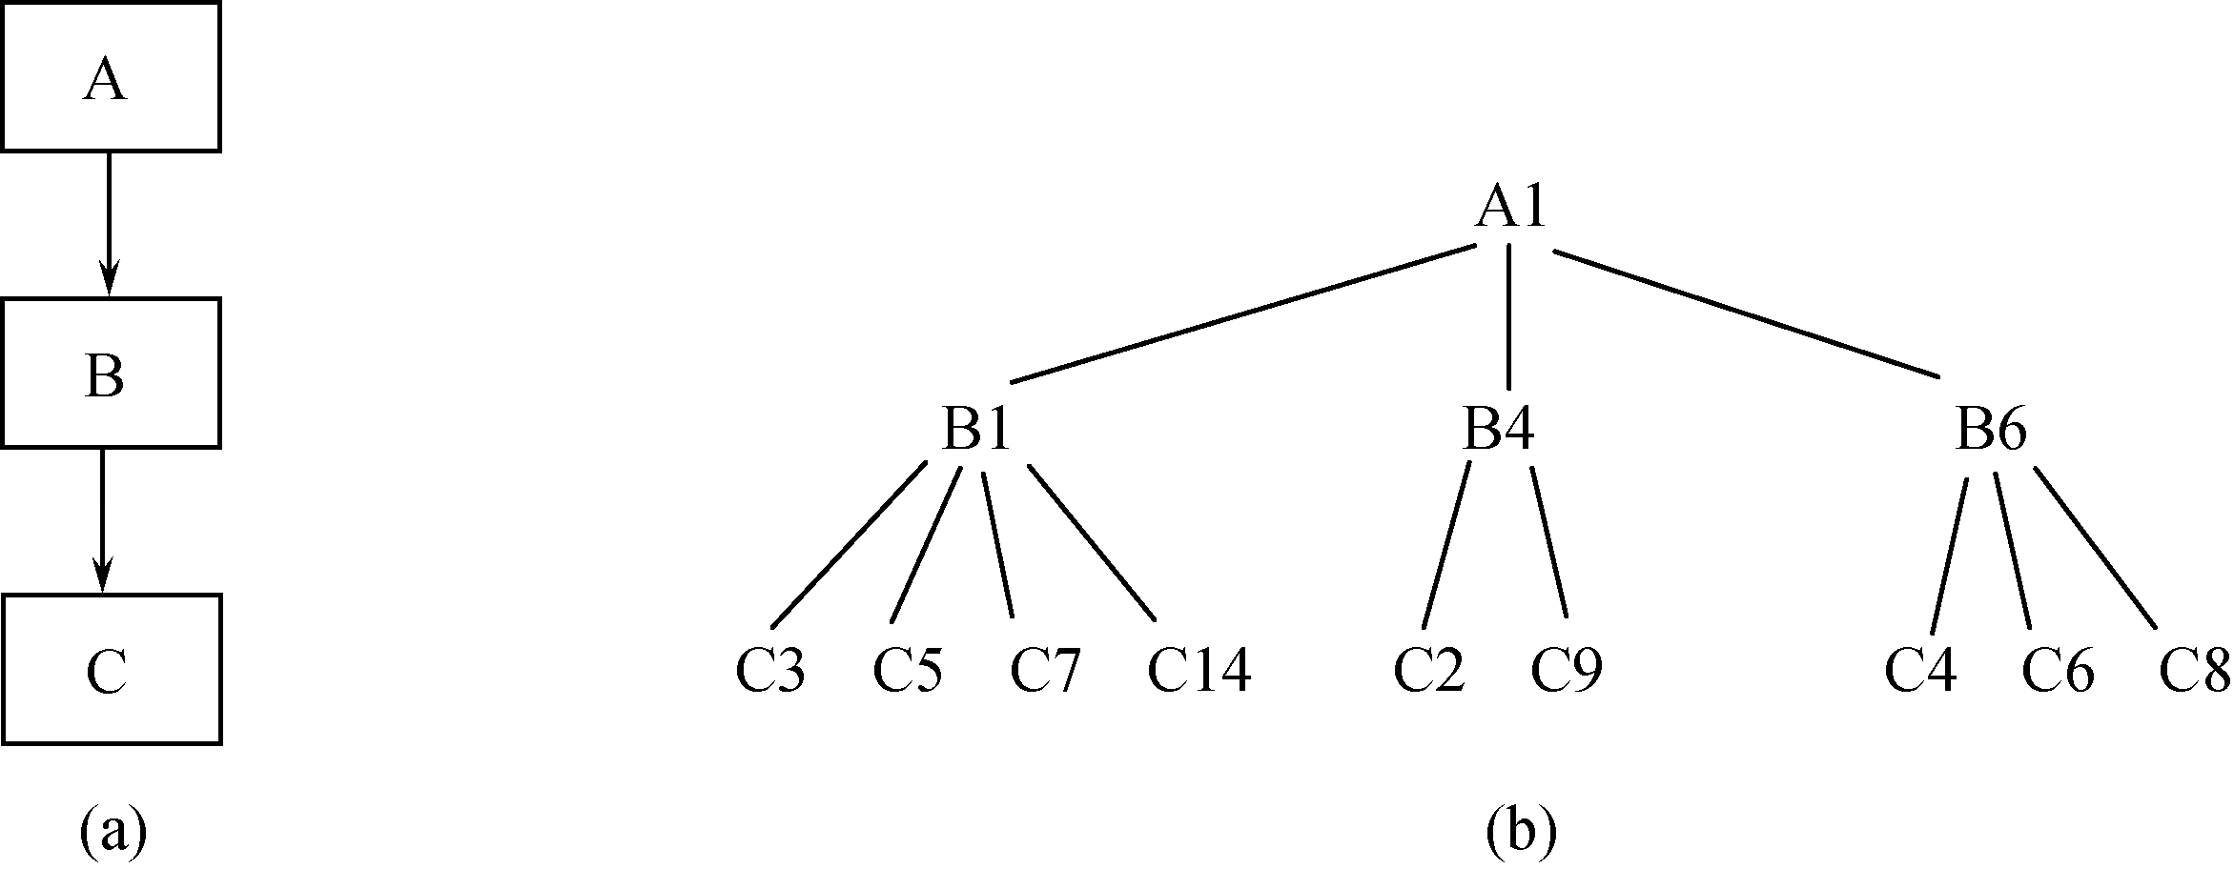
层次数据模型的存储结构（续）
按邻接法存放图1.20（b）中以根记录A1为首的层次记录实例集
按邻接法存放图1.20（b）中以根记录A1为首的层次记录实例集
图1.20 层次数据库及其实例
A1
B1
C3
C5
C7
C14
B4
C2
C9
B6
C4
C6
C8
A2
…
图1.21 邻接法

Slide 104

层次数据模型的存储结构（续）
子女-兄弟链接法
  每个记录设两类指针，分别指向最左边的子女（每个记录型对应一个）和最近的兄弟

Slide 105
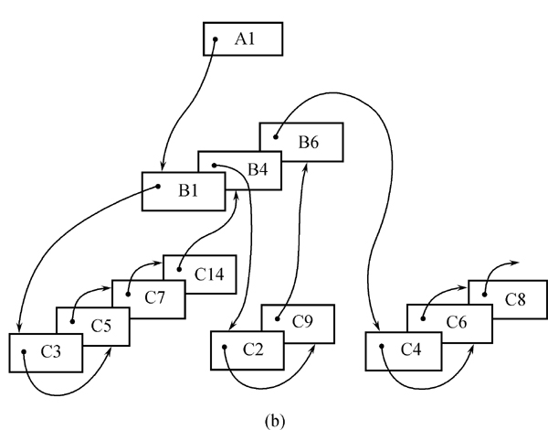
层次数据模型的存储结构（续）
层次序列链接法
  按树的前序穿越顺序链接各记录值

Slide 106
五、 层次模型优缺点
（一）优点
  层次模型的数据结构比较简单清晰
  查询效率高，性能优于关系模型，不低于网状模型
  层次数据模型提供了良好的完整性支持
（二）缺点
  多对多联系表示不自然
  对插入和删除操作的限制多，应用程序的编写比较复杂
  查询子女结点必须通过双亲结点
  由于结构严密，层次命令趋于程序化

Slide 107
§1.2.6 网状模型
网状数据库系统采用网状模型作为数据组织方式
典型代表是DBTG系统：
  亦称CODASYL系统
  70年代由DBTG提出的一个系统方案
  奠定了数据库系统的基本概念、方法和技术
实际系统
  Cullinet Software Inc.公司的 IDMS
  Univac公司的 DMS1100
  Honeywell公司的IDS/2
  HP公司的IMAGE

Slide 108
网状模型 （续）
一、数据结构
二、网状数据模型的操作与完整性约束
三、存储结构
四、 优缺点

Slide 109
一、网状数据模型的数据结构
数据库中，满足下列条件基本层次联系的集合称为网状模型。
    允许一个以上的结点无双亲。
    一个结点可以有多于一个的双亲。
实例：学生选课的网状模型
学生
课程
1
1
n
n
联结记录
选课
网状模型的例子

Slide 110
网状数据模型的数据结构（续）
网状模型与层次模型的区别
  网状模型允许多个结点没有双亲结点
  网状模型允许结点有多个双亲结点
  网状模型允许两个结点之间有多种联系（复合联系）
  网状模型可以更直接地去描述现实世界
  层次模型实际上是网状模型的一个特例

Slide 111

网状数据模型的数据结构（续）
网状模型中子女结点与双亲结点的联系可以不唯一
  要为每个联系命名，并指出与该联系有关的双亲记录和子女记录
R2与R3之间的联系L2
R1与R3之间的联系L1

Slide 112
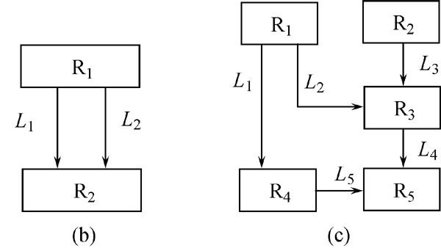
网状数据模型的数据结构（续）
网状模型的例子

Slide 113
网状数据模型的数据结构（续）
多对多联系在网状模型中的表示
  用网状模型间接表示多对多联系
  方法：
  将多对多联系直接分解成一对多联系

Slide 114
网状数据模型的数据结构（续）
例如：一个学生可以选修若干门课程，某一课程可以被多个学生选修，学生与课程之间是多对多联系
引进一个学生选课的联结记录，由3个数据项组成
  学号
  课程号
  成绩
  表示某个学生选修某一门课程及其成绩

Slide 115

网状数据模型的数据结构（续）
图1.24 学生/选课/课程的网状数据模型

Slide 116
二、网状数据模型的操纵与完整性约束
网状数据库系统（如DBTG）对数据操纵加了一些限制，提供了一定的完整性约束
  码：唯一标识记录的数据项的集合
  一个联系中双亲记录与子女记录之间是一对多联系
  支持双亲记录和子女记录之间某些约束条件

Slide 117
三、网状数据模型的存储结构
关键
  实现记录之间的联系
常用方法
  单向链接
  双向链接
  环状链接
  向首链接

Slide 118
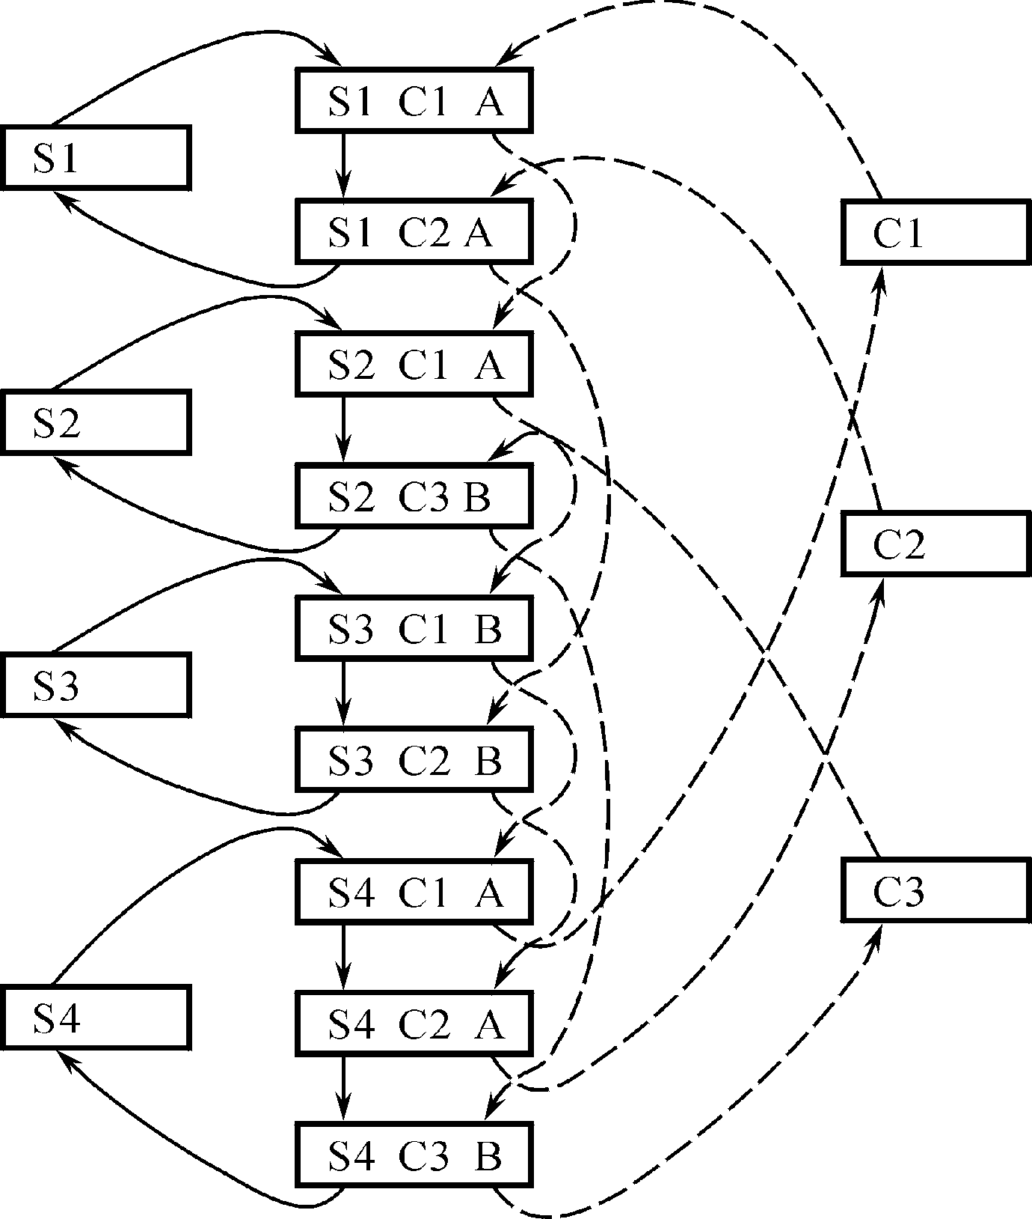
网状数据模型的存储结构（续）
选课记录
学生记录
课程记录
图1.25 学生/选课/课程的网状数据库实例

Slide 119
四、网状数据模型的优缺点
优点
  能够更为直接地描述现实世界，如一个结点可以有多个双亲
  具有良好的性能，存取效率较高
缺点
  结构比较复杂，而且随着应用环境的扩大，数据库的结构就变得越来越复杂，不利于最终用户掌握
  DDL、DML语言复杂，用户不容易使用

Slide 120
§1.2.7 关系模型
关系模型，是目前最重要的一种数据模型。关系数据库系统采用关系模型作为数据的组织方式。
  ● 1970年由IBM的E.F.Codd首次提出数据库系统的关系模型；
  ● 20世纪80年代以来，计算机厂商推出的DBMS几乎都支持关系模型；
  ● 数据库领域当前的研究工作也都是以关系方法为基础。
因此，本课程及教材的重点都放在关系数据库上。

Slide 121
一、关系数据模型的数据结构
1、关系模型的特点
2、关系模型中的术语
3、关系模型中的要求
4、术语对比

Slide 122
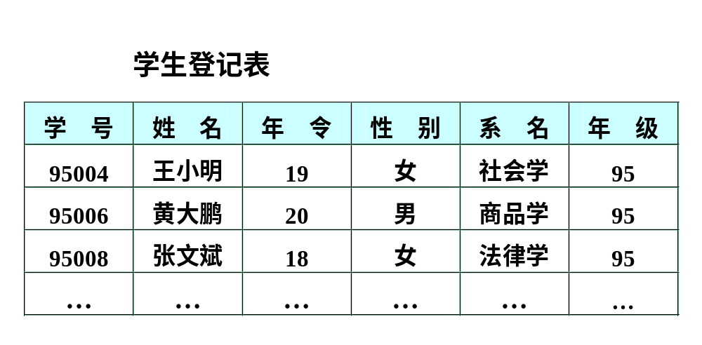
1、关系模型的特点
● 关系模型是建立在严格的数学概念的基础上的（与以往的模型不同）。
在用户观点下，关系模型中数据的逻辑结构是一张二维表，由行和列组成。

Slide 123
2、关系模型中的术语
关系：关系是一张二维表，由行和列组成。
元组：表中的一行即为一个元组。➔记录
属性：表中的一列即为一个属性。➔字段
主码：表中的某个属性组，它可以唯一确定一个元组。
域：属性的取值范围。
分量：元组中的一个属性值。
关系模式：对关系的描述，一般表示为：
关系名（属性集）
或
关系名（属性1，属性2，……，属性n）

Slide 124
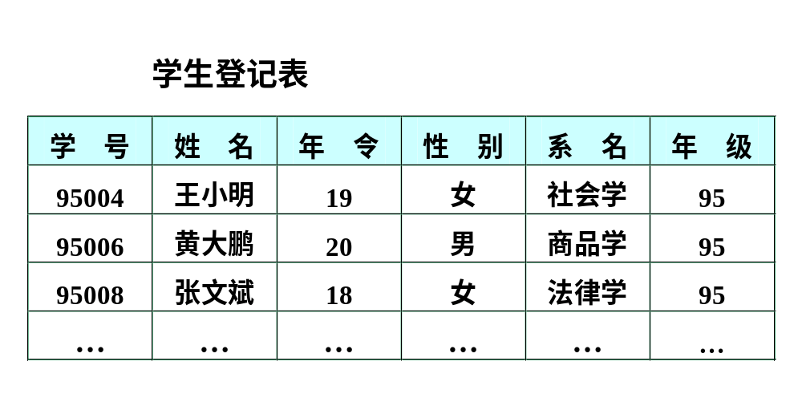
关系数据库系统
属性名
分量
元组

Slide 125
3、关系模型中的要求
关系模型中，实体及实体间的联系都是用关系表示。
  实体型：直接用关系（表）表示。
  属性：用属性名表示。
  一对一联系：隐含在实体对应的关系中。
  一对多联系：隐含在实体对应的关系中。
  多对多联系：直接用关系表示。

Slide 126
关系模型中的要求（续）
例1 学生、系、系与学生之间的一对多联系：
系号
系名
办公地点
系
学生（学号，姓名，年龄，性别 ）
系 (系号，系名，办公地点)
1
，系号
包含
n
学生
学号
姓名
性别
年龄

Slide 127
关系模型中的要求（续）
例2 系、系主任、系与系主任间的一对一联系
系号
系名
办公地点
系
系 (系号，系名，办公地点 )
系主任 (工号，姓名，性别，年龄)
1
，系主任
包含
1
系主任
工号
姓名
性别
年龄

Slide 128
关系模型中的要求（续）
例3 学生、课程、学生与课程之间的多对多联系：
课程号
课程名
学分
学生（学号，姓名，年龄，性别）
课程（课程号，课程名，学分）
选修（学号，课程号，成绩）
课程
成绩
m
选修
n
学生
学号
姓名
性别
年龄

Slide 129
关系模型中的要求（续）
关系必须是规范化的，满足一定的规范条件
  最基本的规范条件：关系的每一个分量必须是一个不可分的数据项, 不允许表中还有表
不符合关系模型要求
职工号 | 姓名 | 职 称 | 工 资 |  |  | 扣 除 |  | 实 发
 |  |  | 基 本 | 津 贴 | 职务 | 房 租 | 水 电
86051 | 陈 平 | 讲 师 | 1305 | 1200 | 50 | 160 | 112 | 2283
图1.27 一个工资表(表中有表)实例

Slide 130
4、术语对比
关系术语 | 一般表格的术语
关系名 | 表名
关系模式 | 表头（表格的描述）
关系 | （一张）二维表
元组 | 记录或行
属性 | 列
属性名 | 列名
属性值 | 列值
分量 | 一条记录中的一个列值
非规范关系 | 表中有表（大表中嵌有小表）

Slide 131
二、关系数据模型的操纵与完整性约束条件
操纵：查询、 插入、删除、修改
关系操作的特点：
    ● 数据操纵都是集合操作；
    ● 操作对象和操作结果都是关系；
    ● 关系模型的语言：高度的非过程化。
关系的完整性约束条件包括三大类：
    ● 实体完整性；
    ● 参照完整性；
    ● 用户定义完整性。

Slide 132
三、关系模型的存储结构
关系模型的存储单元是表，
表以文件形式存储。
  有的系统一个表对应一个操作系统文件；
  有的系统自己设计文件结构。

Slide 133
四、关系模型的优缺点
优点
  ● 建立在严格的数学概念的基础上；
  关系模型的概念单一（关系，即表）；数据结构简单、清晰，用户易懂易用；
  存取路径对用户透明，从而具有更高的数据独立性、更好的安全保密性，简化了开发工作。
缺点
  由于存取路径对用户透明，查询效率往往不如非关系模型；
  因此，为提高性能，必须对用户的查询请求进行优化，增加了DBMS开发难度。（★★★★★）

Slide 134
§1.3 数据库系统结构
从DBMS角度看，数据库系统通常采用三级模式结构：
  内模式；
  模式；
  外模式。
  这是DBMS内部的系统结构。
■ 是对数据的三级抽象级别。
从数据库最终用户（End-User）看，数据库系统结构分为：
  单用户结构
  主从式结构
  分布式结构
  客户／服务器
  浏览器／应用服务器／数据库服务器多层结构等
  这是数据库系统的外部体系结构。

Slide 135
数据库系统结构（续）
§1.3.1 数据库系统模式的概念
§1.3.2 数据库系统的三级模式结构
§1.3.3 数据库的二级映像功能与数据独立性

Slide 136
§1.3.1数据库系统模式的概念
型
  是指对某一数据的结构和属性的说明；
  如记录型：（学号，姓名，性别，系别，年龄，籍贯）
值
  是指型的一个具体赋值。
  记录值：（900201，李明，男，计算机，22，江苏）

Slide 137
数据库系统模式的概念（续）
模式(Schema)
  是数据库中全体数据的逻辑结构和特征的描述，
  仅仅涉及的“型”的描述，不涉及到具体的“值”。
  模式是稳定的；
  模式反映的是数据的结构及其联系。
实例(Instance)
  模式的一个具体值，称为模式的一个实例。
  实例相对变动的；
  实例反映的是数据库某一时刻的状态。
  同一个模式可以有很多实例

Slide 138
数据库系统模式的概念（续）
例如：在学生选课数据库模式中，包含学生记录、课程记录和学生选课记录
  2003年的一个学生数据库实例，包含：
    2003年学校中所有学生的记录
    学校开设的所有课程的记录
    所有学生选课的记录
  2002年度学生数据库模式对应的实例与2003年度学生数据库模式对应的实例是不同的

Slide 139
§1.3.2数据库系统的三级模式结构
A
B
C
D
E
外模式1
外模式2
外模式3
模式
全局逻辑结构
内模式
模式描述语言
数据库
模式DLL

Slide 140
一、模式（Schema）
模式也称逻辑模式或概念模式
  数据库系统中全体数据的逻辑结构和特征的描述，
  所有用户的公共数据视图，综合了所有用户的需求，并将这些需求有机地结合成一个整体。（整体性原则）
  反映的是数据库系统整体结构。
一个数据库只有一个模式
模式的地位：是数据库系统模式结构的中间层
  与数据的物理存储细节和硬件环境无关
  与具体的应用程序、开发工具及高级程序设计语言无关

Slide 141
模式（续）
模式的定义
  数据的逻辑结构（数据项的名字、类型、取值范围等）
  数据之间的联系
  数据有关的安全性、完整性要求

Slide 142
二、 外模式（External Schema）
外模式也称为子模式（Subschema）或用户模式。
  它是数据库用户（包括应用程序员和最终用户）能够看见和使用的局部数据的逻辑结构和特征的描述。
  它是数据库用户的数据视图，是与某一应用有关的数据逻辑表示。

Slide 143
外模式（续）
外模式的地位：介于模式与应用之间
  模式与外模式的关系：一对多
    外模式通常是模式的子集
    一个数据库可以有多个外模式。反映了不同的用户的应用需求、看待数据的方式、对数据保密的要求
    对模式中同一数据，在外模式中的结构、类型、长度、保密级别等都可以不同

Slide 144
外模式（续）
  外模式与应用的关系：一对多
    同一外模式也可以为某一用户的多个应用系统所使用，
    但一个应用程序只能使用一个外模式。
外模式的用途
  保证数据库安全性的一个有力措施。
  每个用户只能看见和访问所对应的外模式中的数据

Slide 145
三、内模式（Internal Schema）
内模式也称存储模式（Storage Schema），
  是数据库物理结构和存储方式的描述；
  是数据在数据库内部的表示方式。
    记录的存储方式（顺序存储，按照B树结构存储，按hash方法存储）
    索引的组织方式
    数据是否压缩存储
    数据是否加密
    数据存储记录结构的规定
一个数据库只有一个内模式
DBMS提供内模式描述语言（内模式DDL、存储模式DDL）。

Slide 146

内模式（续）
例如学生记录，如果按堆存储，则插入一条新记录总是放在学生记录存储的最后，如右图所示

Slide 147

内模式（续）
如果按学号升序存储，则插入一条记录就要找到它应在的位置插入，如图1.29（b）所示
如果按照学生年龄聚簇存放，假如新插入的S3是16岁，则应插入的位置如图1.29（c）所示
图1.29 记录不同的存储方式示意图

Slide 148
三级结构的优点
（1）保证数据的独立性。
  将模式和内模式分开，保证了数据的物理独立性；
  将外模式和模式分开，保证了数据的逻辑独立性。
（2）简化了用户接口。
  按照外模式编写应用程序或敲入命令，而不需了解数据库内部的存储结构，方便用户使用系统。
（3）有利于数据共享。
  在不同的外模式下可有多个用户共享系统中数据，减少了数据冗余。
（4）利于数据的安全保密。
  在外模式下根据要求进行操作，不能对限定的数据操作，保证了其他数据的安全。

Slide 149
§1.3.2数据库的二级映象功能与数据独立性
三级模式是对数据的三个抽象级别
二级映象在DBMS内部实现这三个抽象层次的联系和转换
  外模式／模式映像
  模式／内模式映像

Slide 150
一、外模式／模式映象
模式：描述的是数据的全局逻辑结构
外模式：描述的是数据的局部逻辑结构
同一个模式可以有任意多个外模式
每一个外模式，数据库系统都有一个外模式／模式映象，定义外模式与模式之间的对应关系
映象定义通常包含在各自外模式的描述中

Slide 151
外模式／模式映象（续）
外模式／模式映象的用途
  保证数据的逻辑独立性
  当模式改变时，数据库管理员修改有关的外模式／模式映象，使外模式保持不变
  应用程序是依据数据的外模式编写的，从而应用程序不必修改，保证了数据与程序的逻辑独立性，简称数据的逻辑独立性。

Slide 152
二、模式／内模式映象
模式／内模式映象定义了数据全局逻辑结构与存储结构之间的对应关系。
  例如，说明逻辑记录和字段在内部是如何表示的
数据库中模式／内模式映象是唯一的
该映象定义通常包含在模式描述中

Slide 153
模式／内模式映象（续）
模式／内模式映象的用途：保证数据的物理独立性
  当数据库的存储结构改变了（例如选用了另一种存储结构），数据库管理员修改模式／内模式映象，使模式保持不变
  应用程序不受影响。保证了数据与程序的物理独立性，简称数据的物理独立性。

Slide 154
小结（续）
数据库模式
  即全局逻辑结构是数据库的中心与关键
  独立于数据库的其他层次
  设计数据库模式结构时应首先确定数据库的逻辑模式

Slide 155
小结（续）
数据库的内模式
  依赖于它的全局逻辑结构
  独立于数据库的用户视图，即外模式
  独立于具体的存储设备
  将全局逻辑结构中所定义的数据结构及其联系按照一定的物理存储策略进行组织，以达到较好的时间与空间效率

Slide 156
小结（续）
数据库的外模式
  面向具体的应用程序
  定义在逻辑模式之上
  独立于存储模式和存储设备
  当应用需求发生较大变化，相应外模式不能满足其视图要求时，该外模式就得做相应改动
  设计外模式时应充分考虑到应用的扩充性

Slide 157
小结（续）
特定的应用程序
  在外模式描述的数据结构上编制的
  依赖于特定的外模式
  与数据库的模式和存储结构独立
  不同的应用程序有时可以共用同一个外模式
数据库的二级映像
  保证了数据库外模式的稳定性
  从底层保证了应用程序的稳定性，除非应用需求本身发生变化，否则应用程序一般不需要修改

Slide 158
小结（续）
数据与程序之间的独立性，使得数据的定义和描述可以从应用程序中分离出去
数据的存取由DBMS管理
  用户不必考虑存取路径等细节
  简化了应用程序的编制
  大大减少了应用程序的维护和修改

Slide 159
§1.4 数据库系统的组成
一、硬件平台及数据库
二、软件
三、人员

Slide 160
一、硬件平台及数据库
数据库系统对硬件资源的要求
(1) 足够大的内存
  操作系统
  DBMS的核心模块
  数据缓冲区
  应用程序
(2) 足够大的外存
  磁盘或磁盘阵列
    数据库
  光盘、磁带
    数据备份
(3) 较高的通道能力，提高数据传送率

Slide 161
二、软件
DBMS
支持DBMS运行的操作系统
与数据库接口的高级语言及其编译系统
以DBMS为核心的应用开发工具
为特定应用环境开发的数据库应用系统

Slide 162
三、人员
数据库管理员
系统分析员和数据库设计人员
应用程序员
用户

Slide 163
各种人员的数据视图
客户端
应用系统
用户
应用
程序员
外模式
DBMS
模式
DBA，
系统分析员
内模式
OS
DB
图1.30 各种人员的数据视图

Slide 164
1. 数据库管理员(DBA)
具体职责：
1.决定数据库中的信息内容和结构
2.决定数据库的存储结构和存取策略
3.定义数据的安全性要求和完整性约束条件

Slide 165
数据库管理员（续）
4.监控数据库的使用和运行
  周期性转储数据库
    数据文件
    日志文件
  系统故障恢复
  介质故障恢复
  监视审计文件

Slide 166
数据库管理员（续）
5. 数据库的改进和重组
  性能监控和调优
  定期对数据库进行重组织，以提高系统的性能
  需求增加和改变时，数据库须需要重构造

Slide 167
2. 系统分析员和数据库设计人员
系统分析员
  负责应用系统的需求分析和规范说明
  与用户及DBA协商，确定系统的硬软件配置
  参与数据库系统的概要设计
数据库设计人员
  参加用户需求调查和系统分析
  确定数据库中的数据
  设计数据库各级模式

Slide 168
3. 应用程序员
设计和编写应用系统的程序模块
进行调试和安装

Slide 169
4. 用户
用户是指最终用户（End User）。最终用户通过应用系统的用户接口使用数据库。
1. 偶然用户
  不经常访问数据库，但每次访问数据库时往往需要不同的数据库信息
  企业或组织机构的高中级管理人员

Slide 170
用户（续）
2. 简单用户
  主要工作是查询和更新数据库
  银行的职员、机票预定人员、旅馆总台服务员
3. 复杂用户
  工程师、科学家、经济学家、科技工作者等
  直接使用数据库语言访问数据库，甚至能够基于数据库管理系统的API编制自己的应用程序

Slide 171
1.5 小结
数据库系统概述
  数据库的基本概念
  数据管理的发展过程
数据模型
  数据模型的三要素
  概念模型， E-R 模型
  三种主要数据库模型
数据库系统的结构
  数据库系统三级模式结构
  数据库系统两层映像系统结构
数据库系统的组成

Slide 172
§1.5 数据库技术的研究领域（P₃₉₋₄₀）
一、 数据库管理系统软件的研制
  DBMS软件系统本身及相联系的软件系统
二、数据库设计
  数据库设计方法和设计工具
三、数据库理论
  （1）关系数据理
  （2）规范化理论
  （3）数据库逻辑演绎
  （4）知识推理
  （5）数据库中的知识发现

Slide 173
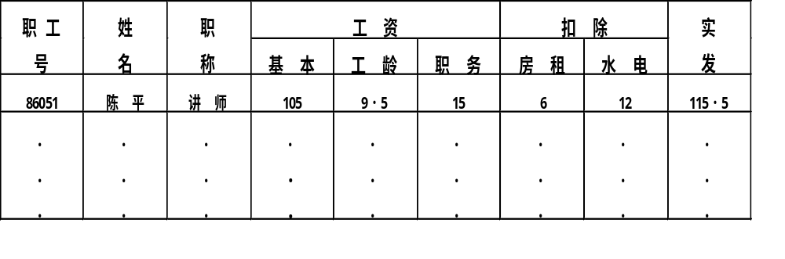
原子性

